Slide 1
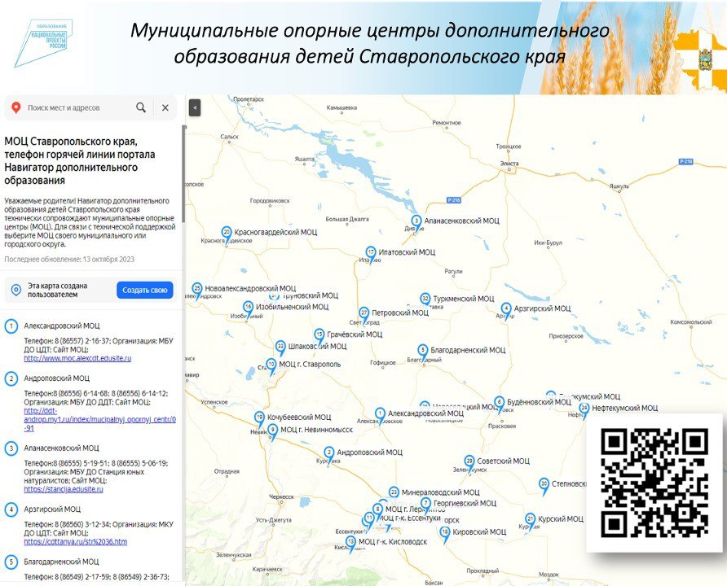





Уважаемые родители!
Представляем вашему вниманию ИНТЕРАКТИВНУЮ КАРТУ, где вы с легкостью можете найти контактные данные для связи с технической поддержкой информационной системы «Навигатор дополнительного образования детей Ставропольского края» в вашем муниципальном образовании для оперативного решения возникающих вопросов.

